Slide 1
4 Sprinto apžvalga
WcDonald’s Simulator
Komanda WcDonaldas
Martynas Kuliešius IFF-1/9
Aleksas Juzukonis IFF-1/8

Slide 2

WcDonald’s Simulator
Žaidėjas yra WcDonald’s burgerių šefas ir kepa burgerius pagal kliento nurodymus.

Slide 3
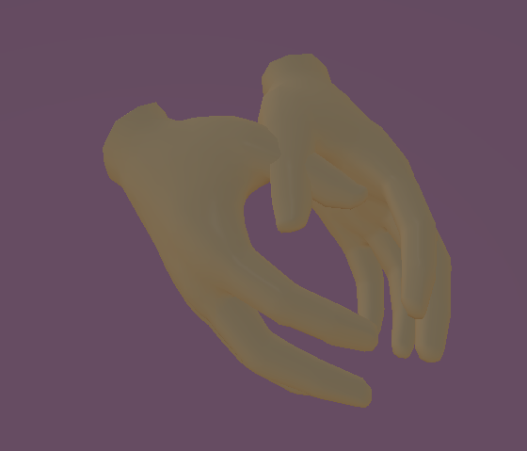
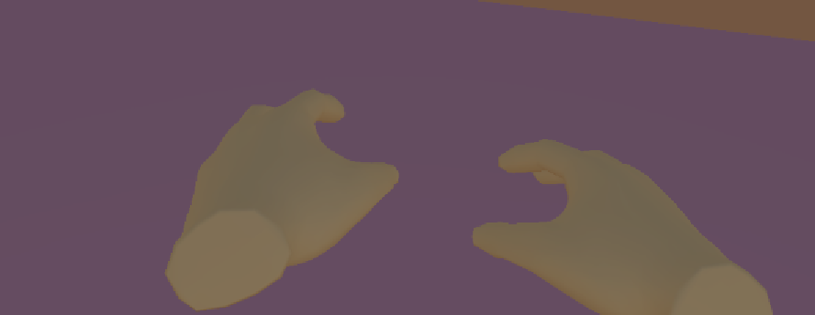
Perdarytas player rigas
Dabar turime rankas. (Oculus hands modeliai)

Slide 4
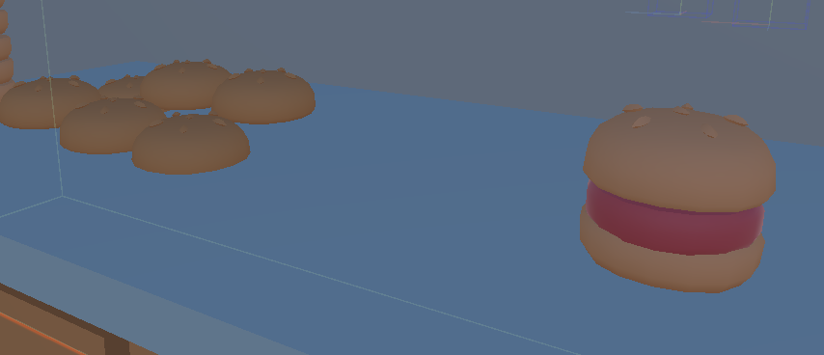
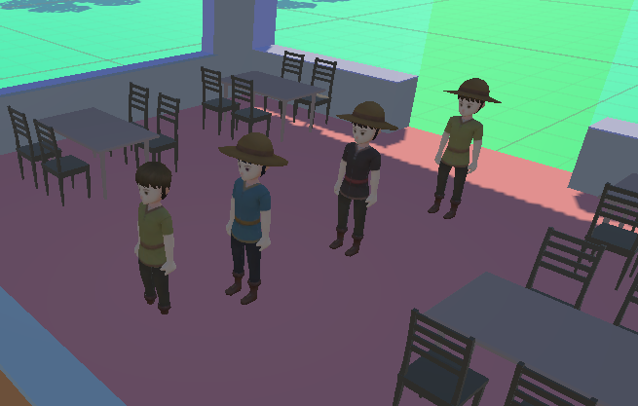
Įvairūs pakeitimai
Pakeitimai kode.

Slide 5

Kitam sprintui
UI
Klientų elgsena
Darbo pamainos mechanika ( x min pamaina/diena)

Slide 6
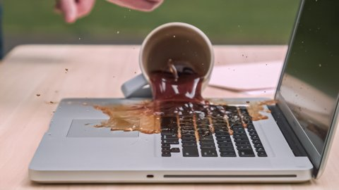
Sidenote:
Testuojant ir žaidžiant savo kuriamus žaidimus įsitikinkite kad bandydami žaidime kažką paimt ar nuverst arba užkliuvę už in-game objektų nenuverstute ko nors ar patys nenusiverstumėte. ☺

Slide 7
Šaltiniai
mixed rack by Silverstone78 [CC-BY] via Poly Pizza
French fries by Poly by Google [CC-BY] via Poly Pizza
Bar Table by VR XRTIST [CC-BY] via Poly Pizza
Chair by CMHT Oculus [CC-BY] via Poly Pizza
Chair by CMHT Oculus [CC-BY] via Poly Pizza
Table by jeremy [CC-BY] via Poly Pizza
Tree-2 by Marc Solà [CC-BY] via Poly Pizza
Stylized NPC – Peasant Nolant by Winged Boots Studio

Slide 8
Gito repo
https://github.com/MartynasKul/WcDSim

Slide 9


Ačiū už dėmesį

